Slide 1
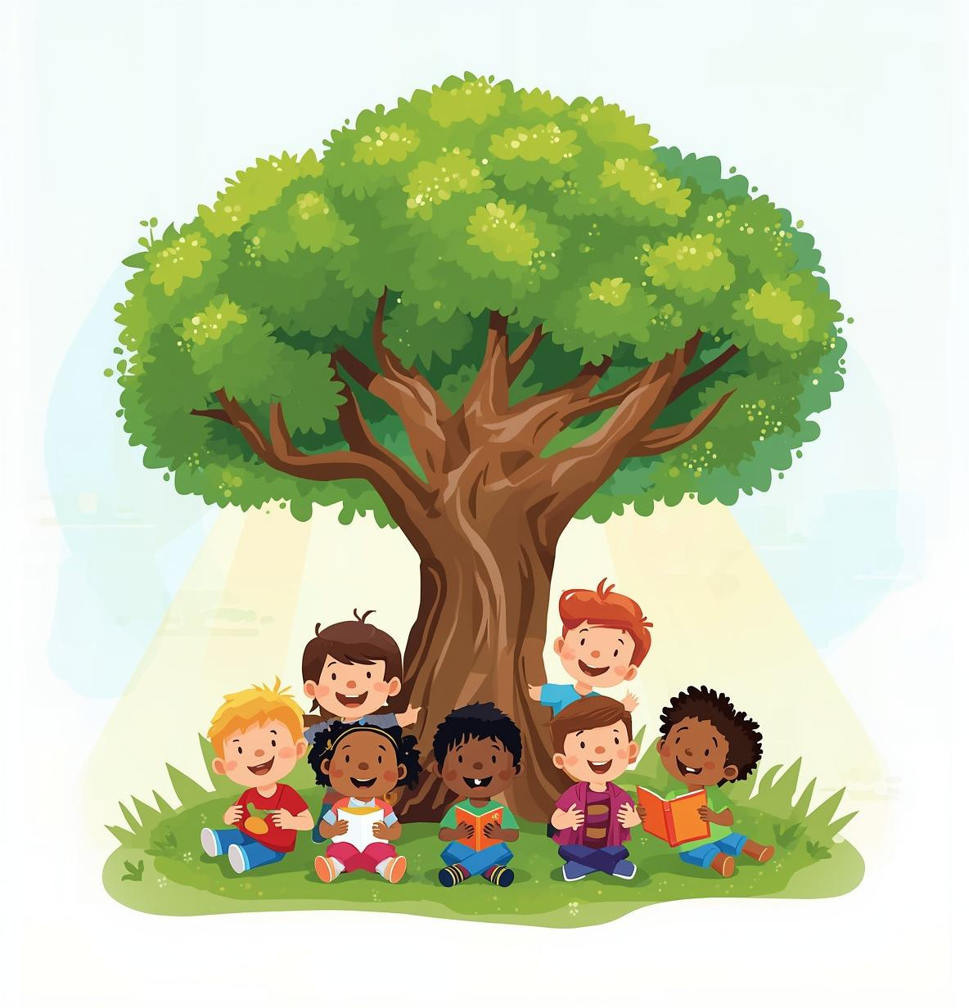

21 Februari
Tema: Anak Beriman
Menerapkan Rukun Iman

Slide 2

Apa Itu Iman?
Iman Seperti Akar Pohon
Iman memberi kekuatan dalam jiwa dan kehidupan.

Slide 3

Rukun Iman 1 – Iman kepada Allah

Slide 4

Allah adalah Pencipta Segalanya
Bersyukur atas Keindahan Alam
Allah menciptakan alam untuk dinikmati dan disyukuri.

Slide 5

Rukun Iman 2 – Iman kepada Malaikat

Slide 6
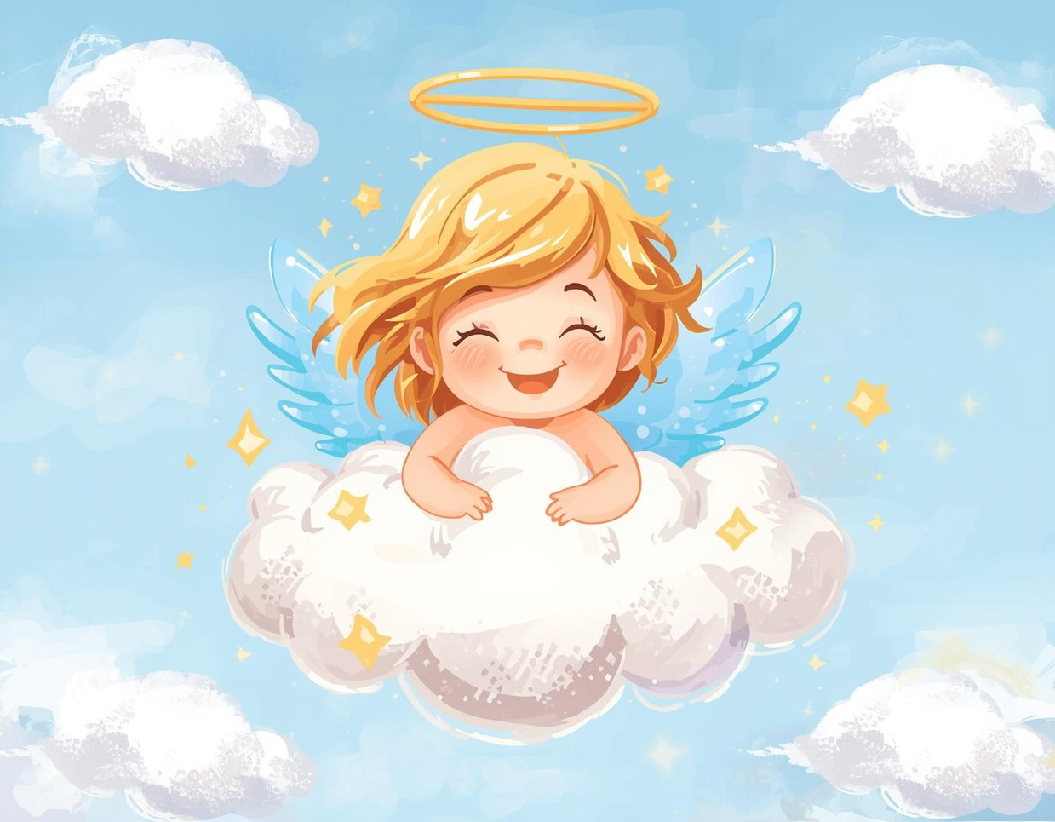
Iman kepada Malaikat ✨
Malaikat mencatat amal baik kita
Malaikat selalu mengawasi dan mencatat perbuatan kita.

Slide 7
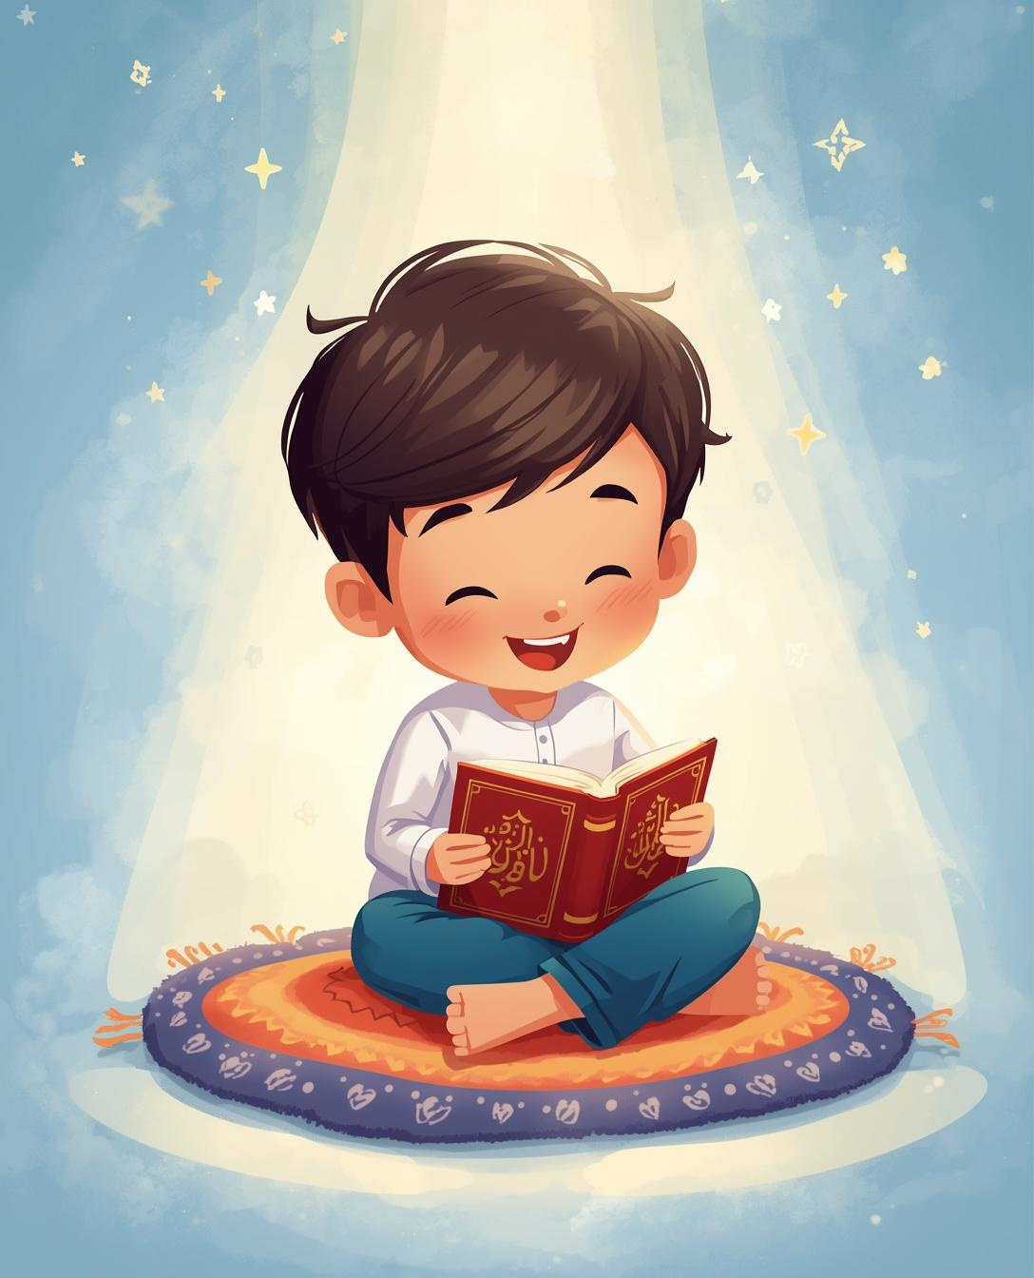
Rukun Iman 3 – Iman kepada Kitab

Slide 8
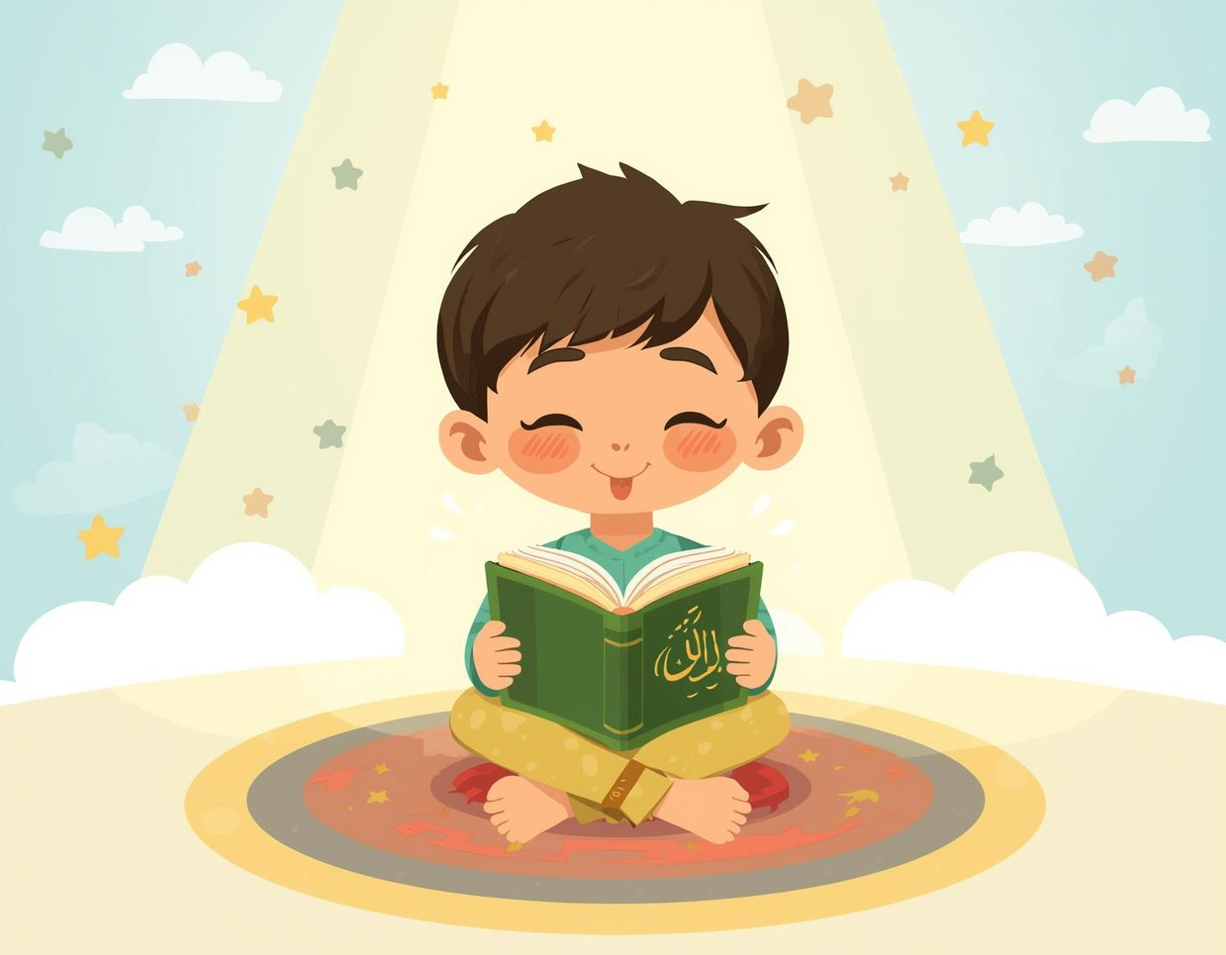
Kitab adalah Pesan Cinta Allah
Membaca Al-Qur'an Setiap Hari
Al-Qur'an mengajarkan nilai cinta dan kebaikan.

Slide 9

Rukun Iman 4 – Iman kepada Rasul

Slide 10
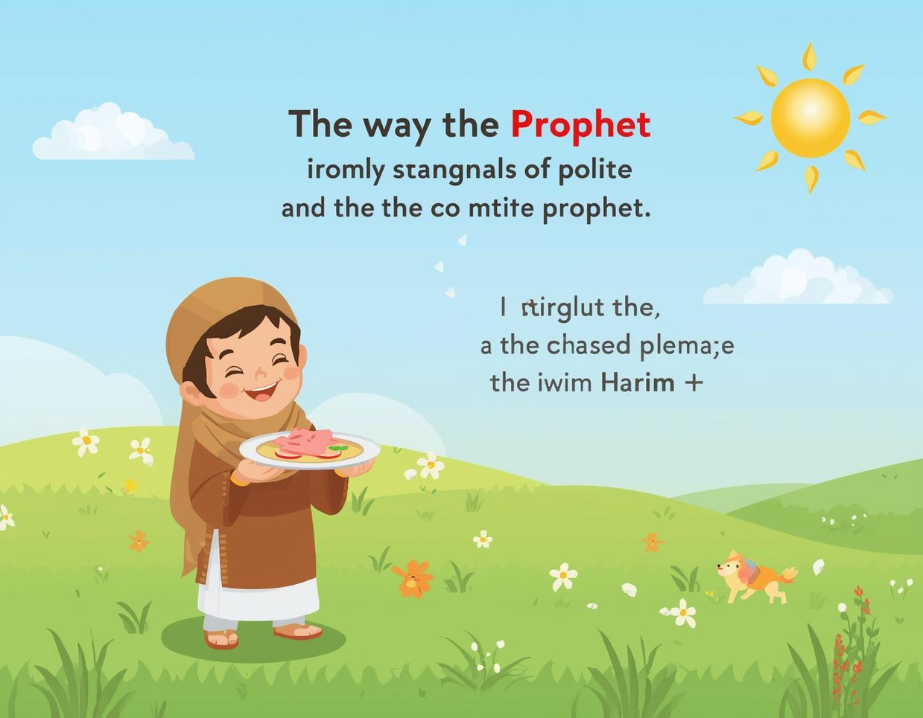
Nabi adalah teladan yang baik
Mengikuti akhlak Nabi dalam kehidupan
Anak-anak perlu meneladani Nabi untuk perilaku baik.

Slide 11
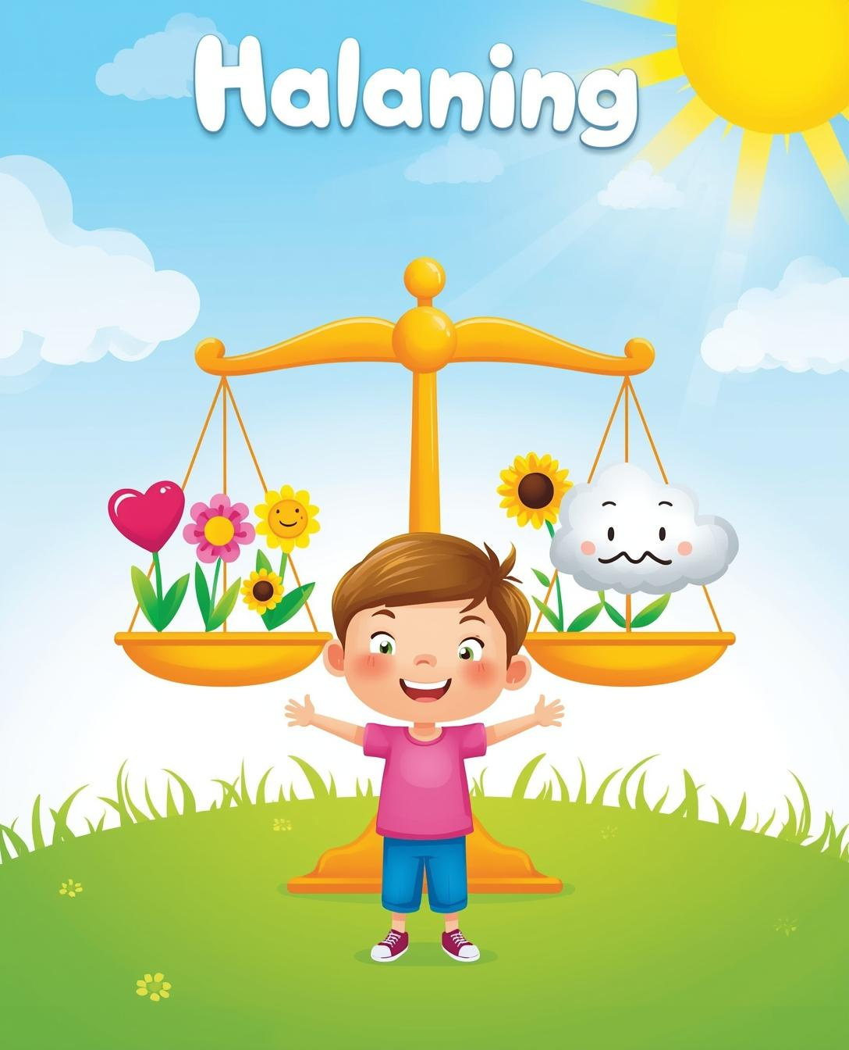
Rukun Iman 5 – Iman kepada Hari Akhir

Slide 12
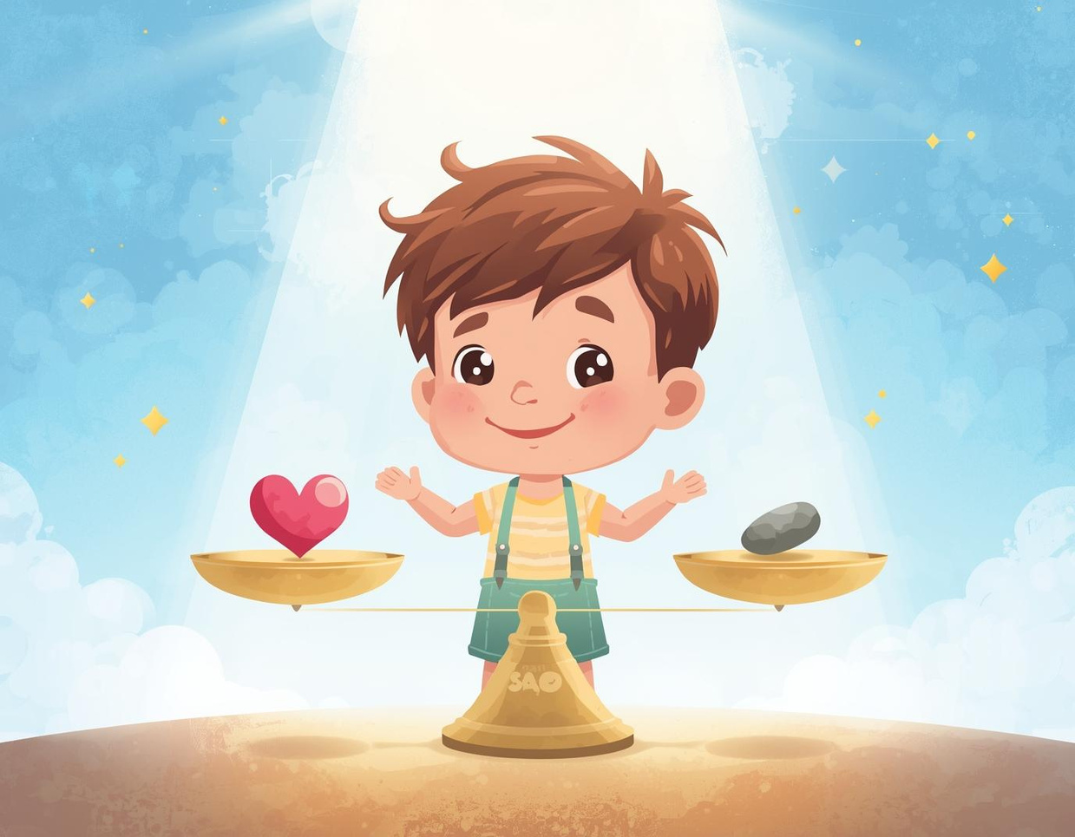
Semua Amal Akan Dibalas
Setiap tindakan memiliki konsekuensi
Kita akan menerima balasan dari amal kita

Slide 13

Rukun Iman 6

Slide 14

Percaya pada Takdir yang Baik
Menerima Takdir dengan Senyuman
Meski kalah, tetap bersyukur dan bahagia.

Slide 15
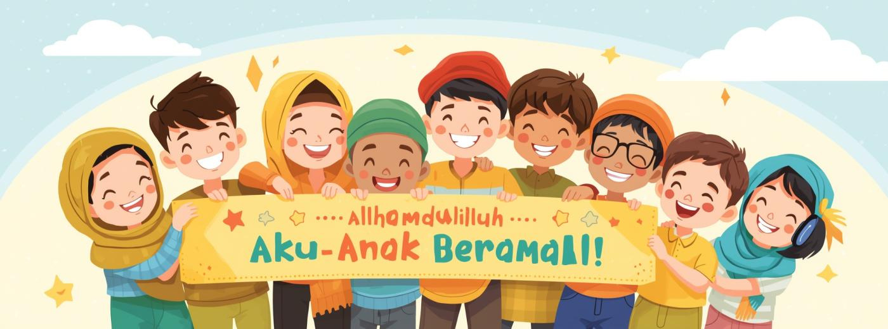
Anak Beriman

